Slide 1
TRƯỜNG TIỂU HỌC HÒA NGHĨA
CHÀO MỪNG QUÝ THẦY CÔ
VỀ DỰ GIỜ THĂM LỚP
MÔN TIẾNG VIỆT LỚP 1
Bài 5. ĐÈN GIAO THÔNG (T2)
Giáo viên:Vũ Thị Thu Hà

Slide 2
KHỞI ĐỘNG

Slide 3
KHÁM PHÁ
1. TÌM HIỂU BÀI
2. VIẾT CÂU VÀO VỞ

Slide 4
TÌM HIỂU BÀI

Slide 5
3. Trả lời câu hỏi
a. Đèn giao thông có mấy màu?
- Đèn giao thông có ba màu: đỏ, vàng, xanh.
b. Mỗi màu của đèn giao thông báo hiệu điều gì?
- Đèn đỏ báo hiệu người đi đường và các phương tiện giao thông phải dừng lại.
- Đèn xanh báo hiệu được phép di chuyển.
- Đèn vàng báo hiệu phải đi chậm lại trước khi dừng hẳn.
c. Nếu không có đèn giao thông thì việc đi lại ở các đường phố sẽ như thế nào?
- Nếu không có đèn giao thông thì việc đi lại ở các đường phố sẽ rất lộn xộn và nguy hiểm.

Slide 6
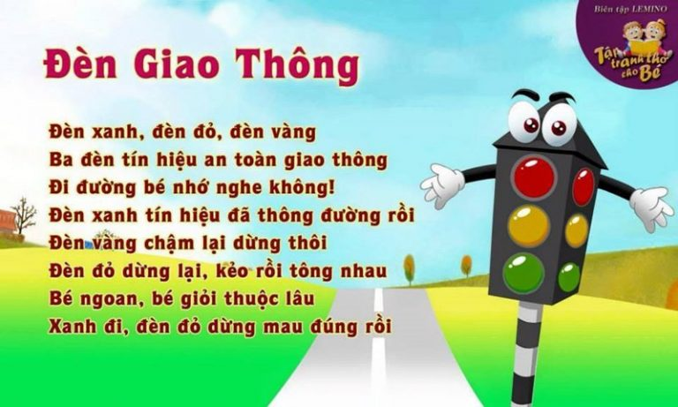

Slide 7

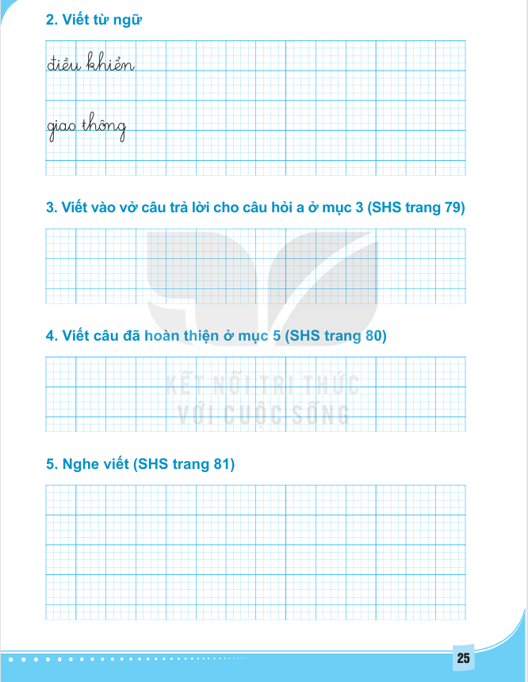

Slide 8
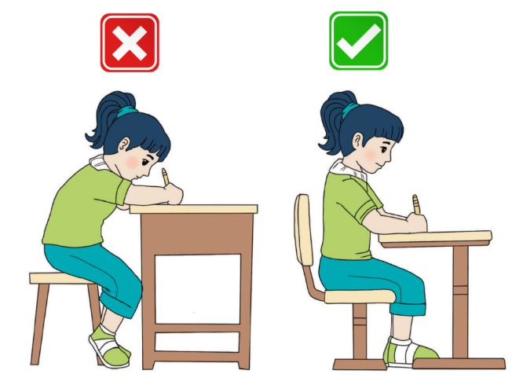

Slide 9
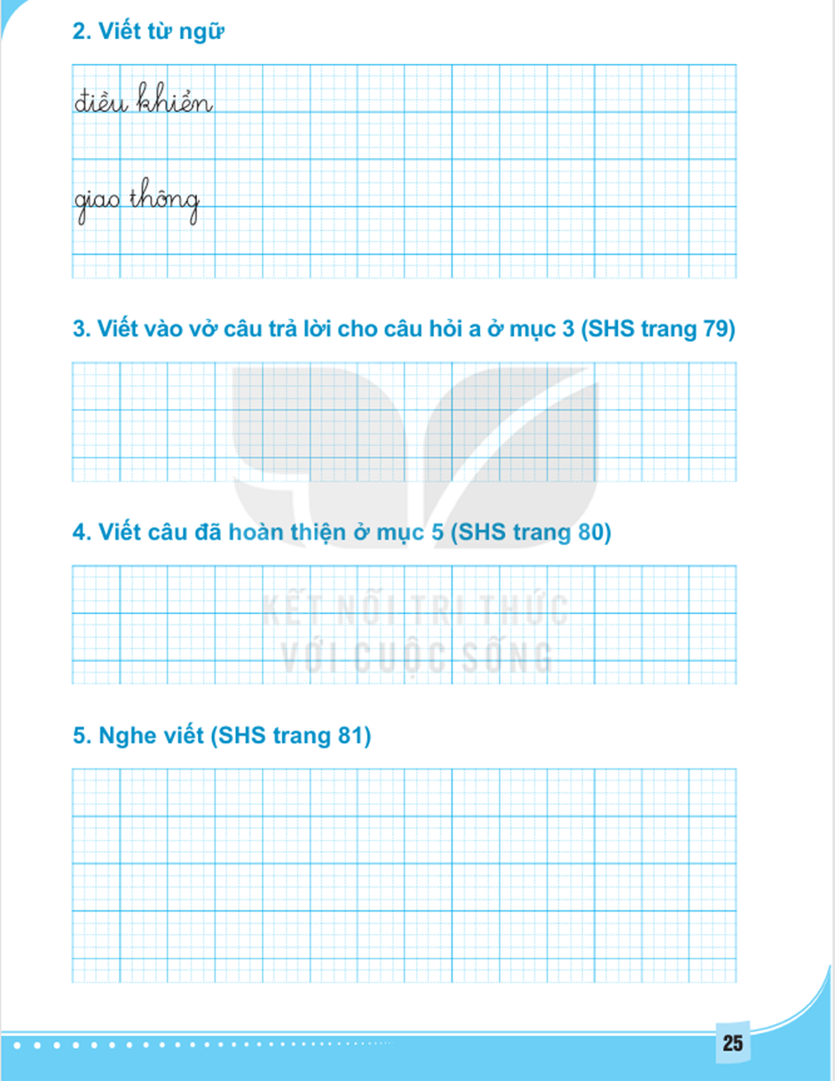
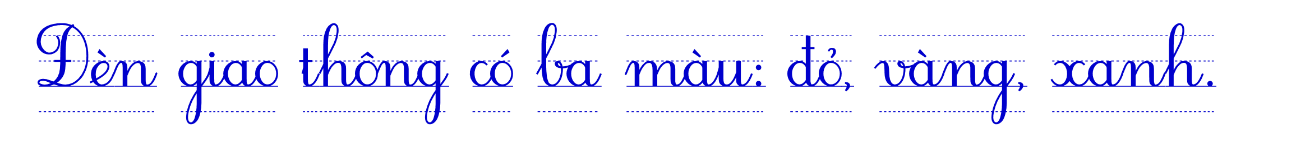

Slide 10


Slide 11
XIN CHÂN THÀNH CẢM ƠN
QUÝ THẦY CÔ GIÁO VÀ CÁC EM
Notes:
11

